Slide 1
华善青少年公益发展中心 项目建议书 2023年8月

Slide 2
目录
01
02
03
04
05
项目团队与管理保障
相关方法论及案例
ABC的优势
附录
ABC 对本次项目的理解
我们对华善需求的理解
项目目标与产出
项目实施过程
项目工作计划
项目团队构成
项目管理保障
项目费用构成
项目相关方法论
相关案例分享
教育领域洞察
ABC 专业志愿者团队
ABC 经验与优势
ABC合伙人介绍

Slide 3
第一部分
ABC对本次项目的理解

Slide 4
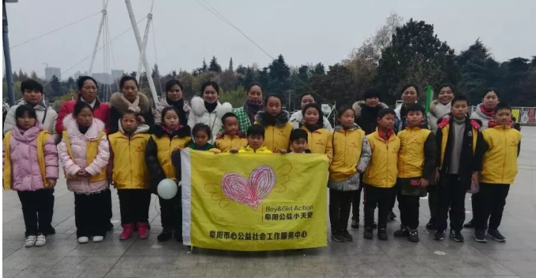
华善青少年公益发展中心作为儿童教育公益机构，多年深耕儿童素质教育领域，为儿童提供提升综合素养的学习平台，助力儿童健康茁壮成长
杭州市西湖区华善青少年公益发展中心
成立于2015年11月，2017年在杭州市西湖区正式注册成立。由全国400多家公益小天使项目团队联合组建代表、行使中国公益小天使管理委员会权益的机构。2017年公益小天使项目荣获由南都基金会、中国扶贫基金会、新浪、腾讯、新华网等26家单位共同发起的首批中国公益好项目，全国仅22家获此殊荣。
核心业务板块
青少年公益活动体验，素质教育，
关爱青少年身心健康，社会实践能力发展
项目介绍
公益小天使（中国）项目旨在协助解决小学生核心素养教育问题。
项目通过公益实践让孩子们从小就参与公益、了解公益。让更多孩子在实践中学会关爱别人、关心社会、关心环境、关怀人类，从而达到锻炼能力，提升自身综合素养目的。
项目培养方式
围绕环保（培养公共空间意识）、关爱（培养爱心并懂得用爱去生活）、文化（丰富文化知识树立文化自信）、健康（培养个人能力、养成良好习惯）、文明（提升修养、遵纪守法）、科技（提升新理论念，学习新知识）等课程开展社会公益实践活动。
重点项目：公益小天使（中国）
项目背景：应对应试教育短板
当前中国应试教育存在能力培养方面短板，导致青少年问题层出不穷，光靠学校无法应对所有问题
家庭教育观念出现改变，更多家长开始注重孩子在成绩之外的身心健康与社会实践能力
现状：学生群体人数众多，素质教育需求存在缺口
当前全国有1.1亿左右小学生，其中有30%家长有加强孩子核心素养教育的需求；10%的家长觉得核心素养教育比应试教育更重要

Slide 5
华善采用“总部管理+在地伙伴”执行的运营模式，保证了项目在全国各地广泛推行，但也在不同层面面临一些新的挑战
总部（杭州）层面
伙伴（在地）层面
背景
团队：全职10余人
职责：负责合作伙伴招募、项目设计、活动宣发等
现状
组织：总部管理具备较成熟项目体系，但对各地的项目执行缺乏有效的管理机制
战略：总部角色定位未清晰，起到‘机构枢纽’作用还是‘品牌牵引’作用未明确
品牌：未实现知名项目品牌与机构品牌合力，总部宣发渠道较单一，未与在地项目形成联动
背景
团队：各当地公益组织
职责：负责当地项目运营与开展；中国公益小天使管理委员会权益机构
现状
资源状态：处于发展阶段，各地资源差异化较大，响应速度不一
组织状态：活动执行与当地发展经济与文化发展水平直接相关，推进难度不一
项目状态：形成一定知名项目，但未实现与机构品牌深度联结

Slide 6
我们认为华善需要通过战略定位+品牌策划，明确一个定位，讲好两类故事，产生一个方案，从而打通组织发展路径
打通组织发展的路径，机构品牌与项目品牌形成合力，助力机构发展
一个战略品牌定位
帮助华善做成儿童素质教育知名公益品牌，拓展未来发展空间
机构品牌
项目品牌
一个方案
创新探索品牌传播方案，让华善的品牌被更多人看到，帮助到更多有需要的家庭
两类故事
讲好针对公众及受益家庭，学校等机构的故事，提升机构核心竞争力与产品力
讲好针对政府及其他资方的故事，提升组织可持续发展与高效运营能力

Slide 7
具体项目目标与产出：通过梳理组织的战略目标，优化华善现有的项目品牌与机构的关系，借力设计出清晰明确的品牌展现方式
项目目标
解决具体问题
最终价值体现
明确品牌定义
明确青少年参与公益不同相关方的本质需求
输出机构品牌传播的特征属性
推动品牌价值提升
提升各在地机构活动举办丰富度与用户体验感
助力机构品牌价值充分释放
助力组织高效运转
萃取现有“公益小天使”项目落地实践经验
实现总部与在地机构联动运营
深入挖掘华善现有产品及发展战略，为机构设计出清晰明确的品牌展现方式
助力机构公益产品在全国高质量落地，为青少年素质教育发展持续赋能
明确机构的使命愿景及价值观
协助机构成员对机构长远的发展目标达成一致，并且清晰的了解机构所处的环境与阶段
1
梳理机构战略关键举措
在短中长期的阶段性战略目标和战略路径的共识下，确定战略举措的优选顺序，为机构的资源配置提供更好的依据
2
愿景
使命
3
探索机构品牌建设新方式
帮助机构理清项目品牌与机构品牌建立的内在联系，设计机构品牌建设的发展路径
价值观

Slide 8
项目实施过程：前期定位于组织战略定位，中期关注组织的在品牌建设层面的战略举措与实施计划，后期为组织品牌建设提供具体的解决方案
第一阶段：战略定位
第二阶段：品牌诠释
第三阶段：品牌战略提升
对机构当前使命愿景进行梳理，并结合部分外部案例的对标来分析出现有模式与使命愿景之间的差距。
分析机构当前品牌存在的问题，明确机构品牌与项目品牌的内在联系，最终确定未来品牌定位方向
基于华善品牌战略梳理与诠释的成果，制定品牌战略及落地途径
目的
内部访谈
运用内部访谈，提炼机构愿景，价值关键词
内外部环境分析，案例研究
通过对比相似领域机构的愿景、使命，提炼出常见表述形式
分析机构所处现状及发展情况，确定发展方向
战略工作坊
集合核心成员，基于备选关键词进一步发想、修改、延展，最终输出内部共识的愿景、使命
内部访谈
通过品牌内部相关方访谈，明确机构产品规划、核心能力及目标受众
一对一深入访谈
通过一对一深访（家长、合作机构、参与儿童等）及案头调研，了解目标受众对于华善现有品牌认知、利益诉求、识别品牌核心资产及触达渠道，做定性分析
品牌战略细化与主张诠释
基于明确的品牌定位方向、品牌调性、目标受众，统一对品牌主张的理解
对品牌未来视觉风格方向进行输出建议，明确品牌概念
品牌传播战略制定与落地路径
基于品牌定位、目标受众，结合外部启发，设计适用于华善的品牌传播方案
制定1-3年阶段性品牌传播目标、传播主题与相应的高阶传播策略
工作与方法论
成果
战略工作坊
愿景使命价值观表述
品牌定位描述
品牌主张诠释的说明
品牌传播策略方案
* 最终的交付物可能会有所调整，调整需经过项目团队，ABC项目管理团队和华善青少年公益发展中心三方同意确认

Slide 9
第二部分
项目团队与管理保障

Slide 10
项目工作计划：咨询项目将持续3个月，期间将安排汇报月度汇报会
项目工作及主要交付成果 | Week1 | Week2 | Week3 | Week4 | Week5 | Week6 | Week7 | Week8 | Week9 | Week10 | Week11 | Week12
项目准备与资料研读
第一阶段
内部访谈
内外部环境分析，案例研究
战略工作坊设计与开展
第二阶段
内部访谈与深度访谈
品牌战略细化与主张诠释
第三阶段
品牌传播战略制定与落地路径
编制报告
总结及内容细化
项目启动会
初期汇报会
中期汇报会
末期汇报会

Slide 11
项目团队构成：为保证项目的有序开展，ABC充分调动相关资源为本项目配备专业化的项目团队
ABC项目团队*
组建及工作内容
项目交付团队
专家顾问与
项目总监
超过10年以上工作经验及3年以上公益咨询经验，对公益行业有深入洞察，对公益机构战略，品牌设计有深入的了解和实践
负责项目方向把控，并与客户团队积极沟通
项目指导团队
专家网络
ABC拥有广泛的专家网络，对于专业程度比较高的问题可以及时向组织内部或外部的专家寻求帮助，以解决棘手的问题
咨询+公益背景匹配
目标是【战略品牌、公益、调研等专业背景】
超过3年以上相关工作经验，有大量服务公益组织的经验
负责项目内容交付，并与客户团队积极沟通
项目工作团队
（具体项目成员数以实际情况为准）
提供行业专业意见
项目经理
2名
在为期三个月的项目中保持密切沟通
项目成员
6-8名
4-6名有0-3年工作经验的分析师 + 2名左右的大三以上优秀在校大学生，经过ABC严格筛选考核
对公益事业热衷，有比较强的定性、定量分析能力及较好的沟通能力，对公益咨询有浓厚兴趣

Slide 12
项目管理保障： ABC独创标准化项目跟踪及项目质量管控模型，分阶段形成标准管控模版
全程项目跟踪及客户服务机制
独创的志愿者项目管控模型
第二阶段：服务
根据合作伙伴的咨询需求匹配项目成员，组成项目组并按计划书、中期汇报、后期汇报三个阶段向客户提供咨询服务
明确的客户需求与项目范围
有专业性和凝聚力的项目团队
充分的知识与专业资源支持
流程机制保障
第一阶段：立项
项目审核通过后立项
第三阶段：评估
ABC将咨询报告提交给合作伙伴，共同完成项目质量评估
持续跟踪支持
与客户互信沟通并紧密互动
按计划高效执行与推进
有洞见并可落地的交付物
汇报节点把控

Slide 13
项目管理保障:专业的项目管理团队及专家团队，提前识别各类风险，并提供解决方案
内部协作模式
项目风险及应对
项目管理
ABC总部：资助项目管理、预算管理及资源传播支持
项目实施
ABC杭州分社项目组：项目实施、质量管理
外部风险：研究过程中的外部合作方的合作态度变化，或资金不足
项目初期因为机构决策层参与咨询目标和计划的审定；
项目专员负责与服务NGO保持经常性了解，汇报项目进展，了解机构的变化情况；
通过机制保证，项目如遇重大变化或调整与相关方进行充分沟通并达成一致；
外部风险：研究资料缺乏及不完备，寻找研究资料及访谈对象有挑战
基于研究材料基础上，进行多方的信息搜集，并提供ABC内部资源保障；
主动寻找与人等外部资源来支持研究材料及访谈嘉宾的支持；
内部风险：志愿者团队时间投入不稳定，研究可能性的延期
项目经理负责制，在前期筛选严格把控项目经理的选择；
每个咨询团队都配有经验丰富的管理团队人员作为后备人选。

Slide 14
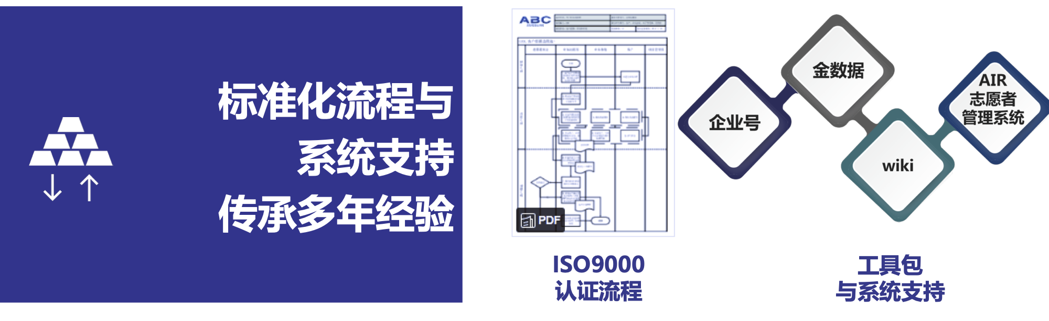
项目管理保障：标准化项目管理、跨界专家资源与不断迭代的知识沉淀和技术支持，使得ABC商业背景专业志愿者项目组能够高质量交付的保证
ABC以标准化项目管理为主，不断优化迭代项目管理程序，同时建立了国内第一个也是唯一一个基于实战公益咨询项目的在线知识库wiki。
ABC自主研发内部管理系统-AIR系统，包括三个产品：
AIR志愿者管理、AIR客户管理、AIR项目管理、AIR专家库
尝试将专业志愿者人才资源数据化，为满足公益事业多样化人才需求的智能匹配提供基础。

Slide 15
建议采取联合项目组形式，进一步强化本项目的方案可落地性
过程协作、节点研讨、持续复盘
ABC成员
联合项目组
华善青少年公益发展中心成员
内部访谈、案例研究
基于现实
基于能力
可落地
可执行
积极参与并协助开展
战略工作坊、一对一深入访谈
提前思考、方案探讨、积极参与
品牌主张诠释、品牌传播报告编制
方案探讨、协助方案落地与试运行

Slide 16
项目报价：根据华善的需求，项目总报价为2万元
ABC项目类型及收款方式
收费等级对应付款标准
产品名称 | 收费价格 （元）
管理咨询项目 | 60,000
诊断咨询项目 | 30,000
培训产品开发 | 60,000
调研报告产品 | 60,000
档级 | 公益组织年收益 （万） | 公益组织付费 （万） | 资助补贴 （万）
第一档 | 20-100（含） | 1 | 5
第二档 | 100-300（含） | 2 | 4
第三档 | 300-400（含） | 3 | 3
第四档 | 400-500（含） | 4 | 3
第五档 | 500-700（含） | 5 | 1
第六档 | 700以上 | 6 | 0

Slide 17
第三部分
相关方法论及案例

Slide 18
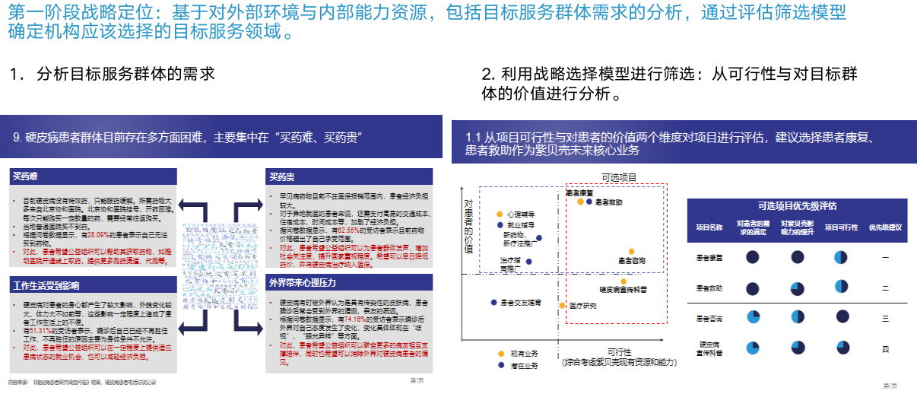
ABC战略方法论 战略定位

Slide 19
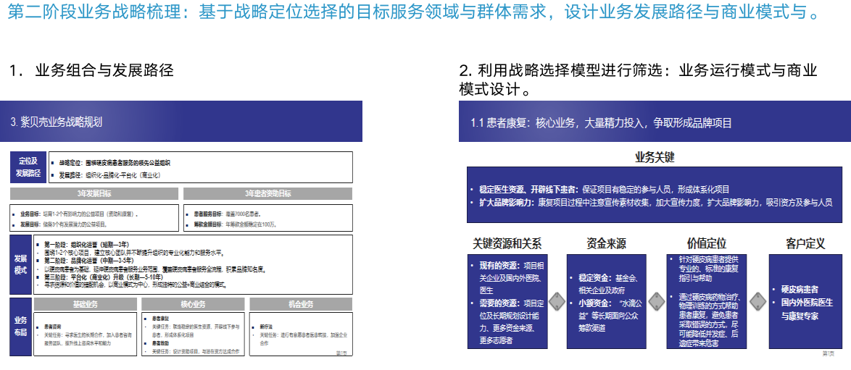
ABC战略方法论 战略定位

Slide 20
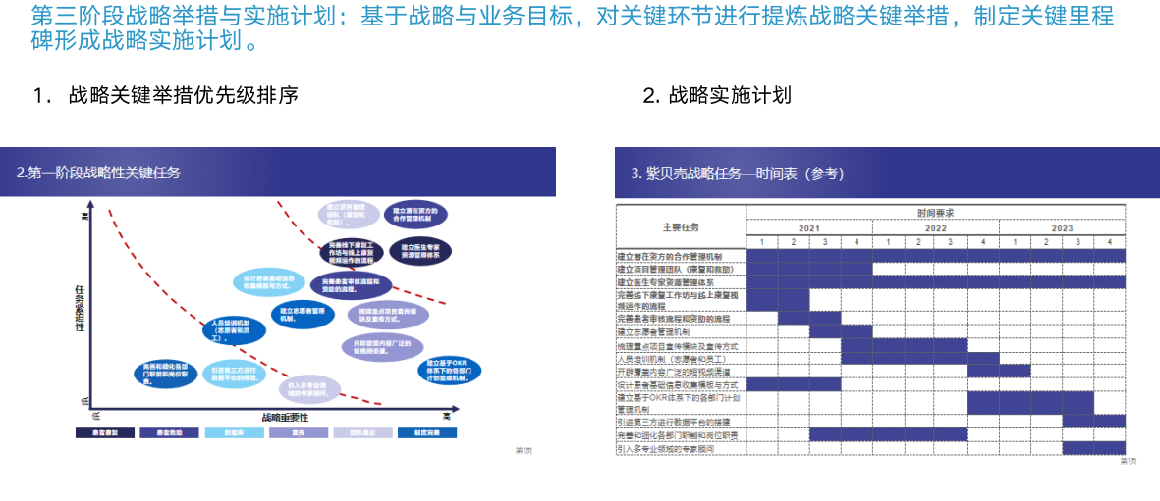
ABC战略方法论 战略举措与实施计划

Slide 21
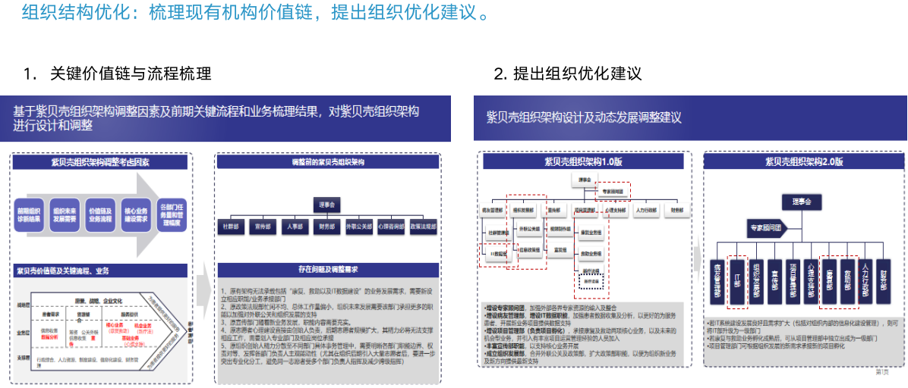
ABC战略方法论 战略组织结构优化

Slide 22
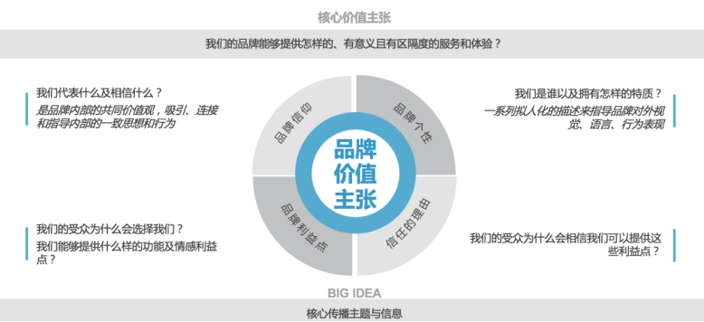
ABC品牌方法论 品牌价值主张

Slide 23
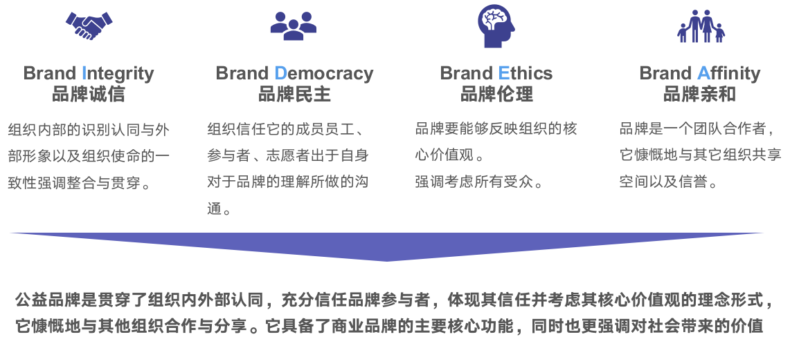
ABC品牌方法论 公益品牌IDEA思考架构

Slide 24
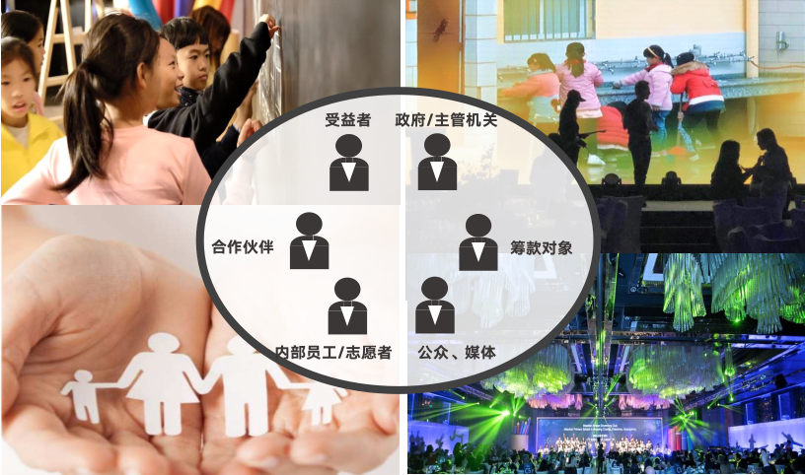
ABC品牌方法论 公益传播对象梳理
明确传播对象的需求
筹款对象的需求可能是项目切合期待且款项能用在刀刃上
公众的需求是透明
内部员工的需求是价值体现
合作伙伴的需求可能是互相合作，共赢
受益者的需求可能是能收到帮助等
明确多重传播对象需求排序

Slide 25
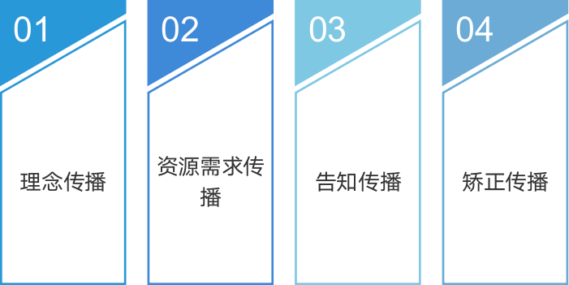
ABC品牌方法论 公益传播目标梳理
理念传播
通过传播理念从而达到教育受众或者改变受众关键的传播
资源需求传播
通过传播一些内容希望达到吸引志愿者、捐赠者获得支持，实现募款的传播方式
告知传播
告知受众某些事项达到运营透明等其他机构告知性义务的传播
矫正传播
因为某些报道而产生了一些误解从而需要进行更正而进行的传播

Slide 26
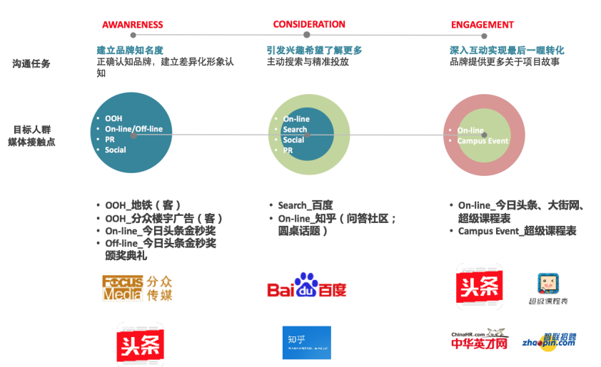
ABC品牌方法论 公益传播传播渠道/触点界定
公关
数字营销
线下活动
户外/线上广告
其他触点：
文化名人
权威专家
权威机构
网络大 V
企业品牌
企业家
热门事件

Slide 27
ABC战略设计交付案例分享 某社区互助会——战略规划与实施路径
项目目标
业务驱动
服务
帮助客户厘清未来2-3年的战略规划，并按照该规划从产品（梳理现有业务并提升优化），渠道（明确未来业务的推广拓展模式）及拓展机构资金来源三个方面提出优化思路，并辅以落地的分布实施计划。
客户经过5年的成功发展，并成功总结自身的社区营造模式并将该模式辐射到全国3000家社区。然而为了实现十年辐射全国一万家社区的战略愿景，目前面临着如何将机构从1发展到10的难题。
具体来说，机构面临着未来以何种业务模式向外输出？如何确保业务开展的存续性和落地性？如何打通从培训到赋能的延伸？未来业务的拓展模式？覆盖社区/街道的优先级顺序？如何加强未来的筹款途径？等问题的解答
整体战略框架梳理
帮助客户制定了明确的战略愿景的1-3年，3-5年以及5-10年的分步实施规划，以及明晰的阶段性目标。
现有产品的优化提升思路
梳理了与10年业务规划相匹配的业务分级模式，并提供了将整体社区营造方案拆解成模块并进行轻模式的组合推广，以及打造自身明星产品的产品优化思路。
未来业务主要推广渠道和资金来源
深入研究未来潜在购买方（政府、基金会、开发商）的不同需求，设计针对不同购买方的详细业务开展路径和产品重点。
实施规划
与客户一起梳理其现有的资源，明确阶段性发展重点，制定近三年详细战略分布实施规划。
南京翠竹园互助会是一个致力于社区互助参与及营造的专业社会服务组织。
客户价值
客户希望能在十年内将社区营造的概念和模式影响到一万家社区，然而机构在从1成长到10的过程中，遇到保持原有模式但是资源进展人员不够的问题。
通过帮助客户了解战略的前后侧重，将产品进行标准化+打散，能够让其将有限的资源集中从事最关键的事情，从而达成自身愿景。

Slide 28
ABC战略设计交付案例分享 某地区心智障碍服务中心——微咨询+组织诊断
项目目标
业务驱动
服务
希望通过组织诊断，在对战略、文化、领导力以及人力资源实践等的
综合考核与评估的基础上，引导管理层达成变革方向的共识。
组织管理面对挑战，如何再创辉煌。人力资源方面，缺乏组织文化，文化建设需支持；领导层的沟通和管理在人文关怀和软性激励上需要改进；招聘同行业普遍问题，绩效考核设计；流程标准化指南需要改进。
前期沟通，与客户沟通机构存在的问题以及客户对微咨询的预期；
通过问卷、访谈、案头研究等方式，对问题进行初步诊断、分析，找准存在的痛点；
对工作坊流程进行设计，结合工作坊目标、参与人群等设计工作坊；
利用组织绩效模型，分版块深入探讨存在问题的原因，利用已有的DISC模型、人力资源3P理论等固有理论，在工作坊中与客户进行头脑风暴，共同整理解决思路，为客户自身的进一步改进打下坚实的基础；
客户是一家心智障碍领域民办非企业单位
客户价值
帮助梳理了组织文化、愿景、使命，给出了未来三年大致的发展战略，针对人力资源关于招聘、绩效、激励方面给出了方案。

Slide 29
ABC战略设计交付案例分享 某环保行动组织——战略微咨询
项目目标
业务驱动
服务
通过对战略问题的分析与诊断，制定相关的战略方案，最终为客户产出相关的解决方案与总结报告，基于不同阶段的目的与需求，合理产出。
日益加剧的气候变化及多发的自然灾害需要更多的关注与支持，因此需要更加明确的战略规划及未来方向，从而提升组织竞争力同时挖掘自身潜力。
内部诊断：通过访谈，对客户的内部组织架构、项目方案、执行效果、筹款方案等全面梳理，客户面临的核心战略问题
外部分析：通过PEST分析和组织上下游利益相关方需求梳理，深入剖析战略现状
通过工作坊形式，在初步诊断的基础上，头脑风暴出未来项目战略方向
客户是作为中国第一个针对青少年应对气候变化的组织，期望通过团结中国青年及组织国际交流活动，影响政府和社会大众加入应对气候变化活动中。
客户价值
ABC为客户进行逐步诊断及行业现状分析，通过工作坊形式，为客户明确项目战略方向，并对产出的信息进行总结和提炼。

Slide 30
ABC战略设计交付案例分享 某社会组织促进中心——战略转型微咨询
项目目标
业务驱动
服务
通过对业务进行分析，梳理业务逻辑和挖掘潜在发展方向；通过工作坊帮助齐心明确战略方向。最终产出战略规划、业务规划和行动计划。
民办非企业单位的属性让客户成为五家枢纽型组织中唯一可以把业务开拓到区外的组织，因此客户有了进一步市场化、专业化的发展蓝图。
内部诊断：
机构等级评估-稳定发展
年检初审-增强与社会组织交流
项目评估-相对成熟，面临挑战
咨询服务-整合专家资源
培训服务-市场机遇与组织内部能力的协调
党建服务-未来重点
外部分析：通过政策与经济分析、同业组织分析和对标组织分析，评估客户的市场地位，挖掘业务发展边界与可能，并进行业务市场规模预估
通过工作坊形式，在初步诊断的基础上，头脑风暴出未来业务规划、战略规划与行动计划
客户是广州某区级五大枢纽型组织之一，原来的愿景为“区内每家社会组织都能发挥其作用”，核心业务是区民政局下放的职能：机构等级评估和年检初审。
客户价值
ABC为客户进行逐步自我诊断及行业现状分析，通过工作坊形式，为客户明确项目战略方向，并对产出的信息进行总结和提炼。

Slide 31
ABC战略设计交付案例分享 某社会企业对接平台——战略规划微咨询
项目目标
业务驱动
服务
突破内部资源利用率不高的瓶颈，确定业务战略优先级，设定合理的业务组合及管理模式，并形成平台战略及远期规划
客户会员活跃度低，对投资、传播、资源提供、资金捐助方面给予的支持较少，可能在业务战略优先级、业务组合、合作方预期管理等方面存在挑战
战略转型的过程中如何在企业与NGO之间搭建枢纽,形成良性生态闭环
提供外部调研的PEST分析以及对标分析（Ashoka（阿育王）、亚洲公益创投网络（AVPN）、36氪（36Kr））
提供内部调研的温洛克评估，对利益相关者进行访谈并提供访谈结果报告
工作坊议题：社会企业论坛战略定位，社会投资平台，社会论坛会员服务
客户是一个社会企业资源对接平台 ，在产品和服务端以资源平台的形式存在，在社会倡导以奖项运作、年会举办形式存在；期望未来能达到内部资源的循环利用
客户价值
ABC为客户提供了外部PEST分析，行业对标分析，机构内部诊断，以及利益相关方访谈报告，建立工作坊与客户成员共同探寻可借鉴的管理模式及合作模式

Slide 32
ABC品牌咨询交付案例分享 某儿童运动康复领域公益性机构——品牌咨询
项目目标
业务驱动
服务
为机构品牌升级明确方向，协助机构共创品牌定位，统一对品牌主张的理解，最终设计品牌传播战略和落地方案
全国有很多家儿童运动康复机构，只有很少部分针对特殊儿童群体
国内现有儿童医学康复机构主要针对6岁以下低龄儿童，大龄儿童常被拒收
特殊学校缺乏专业康复及针对性课程
对标分析行业内部优秀机构的品牌定位及传播案例，总结对市场区隔度建立的启发
基于明确的品牌定位方向、品牌调性、目标受众，统一对品牌主张的理解
对品牌未来视觉风格方向进行输出建议，明确品牌概念
制定1-3年阶段性品牌传播目标、传播主题与相应的高阶传播策略
客户是一个针对特殊儿童的运动康复公益性机构，，目标是解决大龄特殊残障孩子的康复问题，核心产品是自主研发的康复课程及数字化全国教育平台
客户价值
ABC为客户提供了行业对标分析，机构内部诊断，品牌升级方向假设，协助客户落地工作坊共创品牌定位，协助客户设计品牌传播路径，生成商标落地方案

Slide 33
ABC品牌咨询交付案例分享 某儿童阅读领域公益性机构——品牌咨询
项目目标
业务驱动
服务
通过案头研究、访谈、定量分析、对标分析等方法帮助客户梳理整合其品牌定位，并提出传播建议
客户在过往实践中积累了大量的传播活动和渠道资源
客户进入下一个发展阶段之际，不够清晰的品牌成为瓶颈
在实际工作中，客户不清楚如何才能正确的做品牌传播工作
为客户提供品牌现状分析及传播目标受众分析
客户品牌定位–愿景、使命、核心价值的推敲与提炼
设计机构品牌手册、落地传播建议
机构内部品牌培训与宣贯
客户是一家专注儿童阅读推广的公益机构。通过建立图书馆和开展阅读推广活动，提高乡村儿童的阅读品质
客户价值
ABC为客户提供了行业对标分析，机构内部诊断，品牌现状梳理，协助客户梳理传播渠道，制定品牌策略方案。同时帮助客户在组织内部进行宣贯和培训

Slide 34
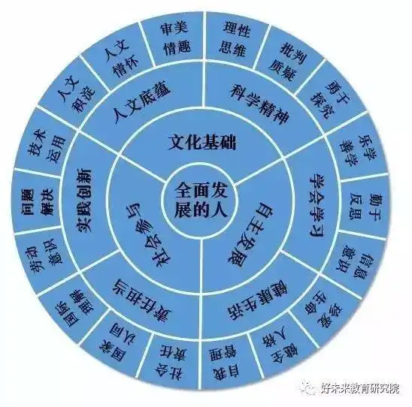
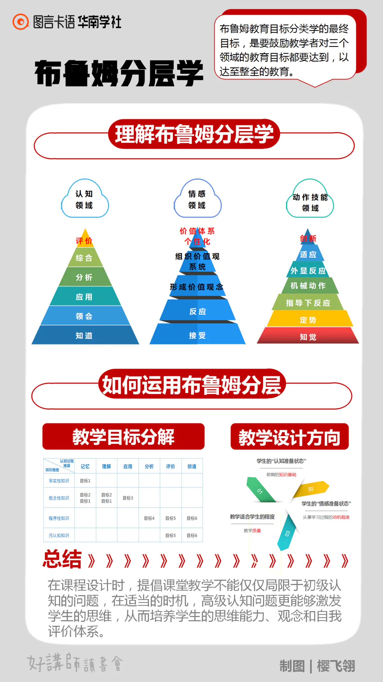
教育领域研究洞察：教育公益议题扫描（横向）
权威学术框架：儿童发展心理学/教育心理学视角
本地发展纲要：中国教育纲要
14项青少年儿童需求
主框架
国际儿童发展心理学框架：Berk, L. E., & Petersen, A. (2004). Development through the lifespan.
《我国基础教育阶段和高等教育阶段学生核心素养模型研究》
（1）生理：
早期大脑发育
营养与体格发展
动作与劳动能力
（2）认知：
语言能力
乐学善学
基础课程
信息获取与认知
解决问题能力
人文素养
（3）社会关系与情感：
生命教育
自我认知
社会情感能力
爱国意识
国际理解
青少年儿童需求
生理
认知
社会情感
教育心理学：布鲁姆教育目标分类学
参考框架
联合国教科文组织发布的《教育 2030 行动框架》
OECD Programme for International Student Assessment
国际发展规划《中国教育现代化 2035》教育中的应用

Slide 35
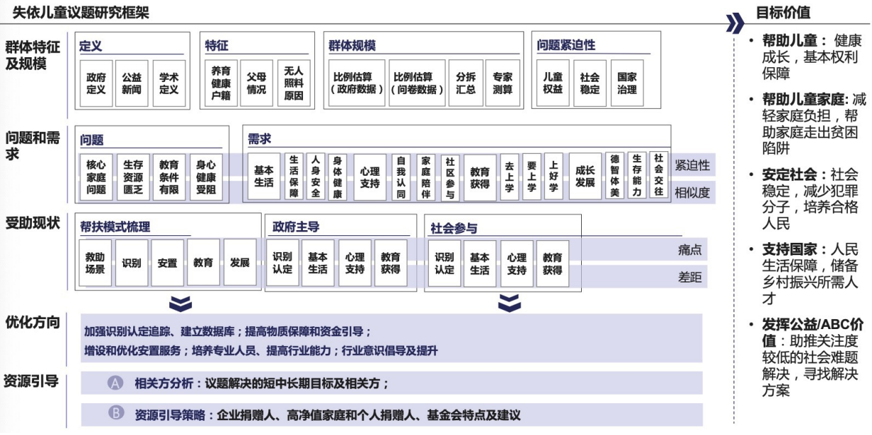
教育领域研究洞察：教育公益议题研究（纵向：失依儿童）

Slide 36
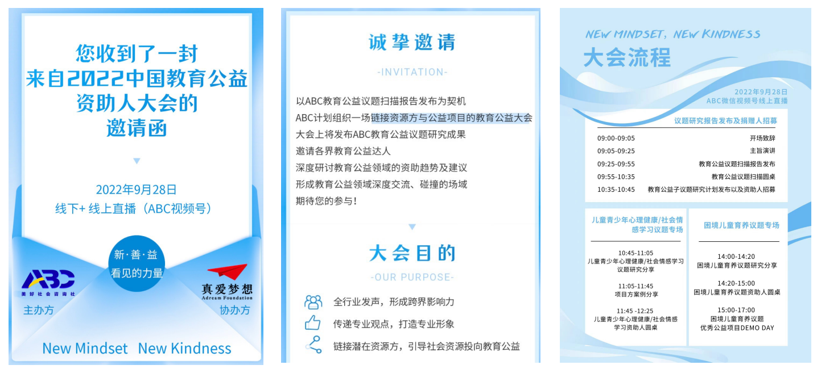
教育领域研究洞察：教育公益议题研究成果
2022年教育公益资助人大会

Slide 37
第四部分
ABC的优势

Slide 38
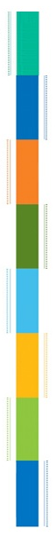
ABC是中国首家撬动专业志愿者为公益事业提供咨询与研究服务的社会企业；拥有唯一覆盖全国所有一线公益市场的专业志愿者网络
2015
ABC开始全职化运作
2009
完成第一项目“I Do 儿童基金会”
2013
相继获得南都基金会和埃森哲的资助
2017
ABC广州分社成立
2019
ABC发布多项公益行业研究报告
2008
ABC北京分社成立
2011
与埃森哲合作举办国内首个“公益咨询训练营”
2014
ABC上海分社
成立
2016
7月获得公募资质
9月相继获得壹基金，三一、爱佑、银杏基金会等资助
10月成立深圳、成都分社
2020
ABC杭州分社正式启动
2018
ABC创始人钱洋入学哈佛肯尼迪学院
ABC愿景
ABC使命
北京、上海、成都、深圳、广州分社五地持续规模化运营
杭州分社2020年正式启动
更美好的社会，
更美好的我们
汇聚、引领、发展专业志愿者为公益事业提供咨询和研究服务，通过构建社会支持体系助推社会发展
责任：通过与社会组织深入接触，让职场青年成长为不只局限于身边世界，更关心金字塔底层人群，拥有社会责任感的一代青年，并在更长远的工作和生活中，承担起更大的社会责任
专业：以中长期的陪伴，使志愿者以专业知识、专业技能和专业态度与社会组织更紧密的合作，为社会组织带去新的视角
创变：建设跨界公益社群，促进来自不同背景、兴趣相投、知识互补的志愿者相互交流，为中国公益事业带来改变
咨询志愿者社群：5,000+
ABC
价值观
管理团队社群：300+

Slide 39

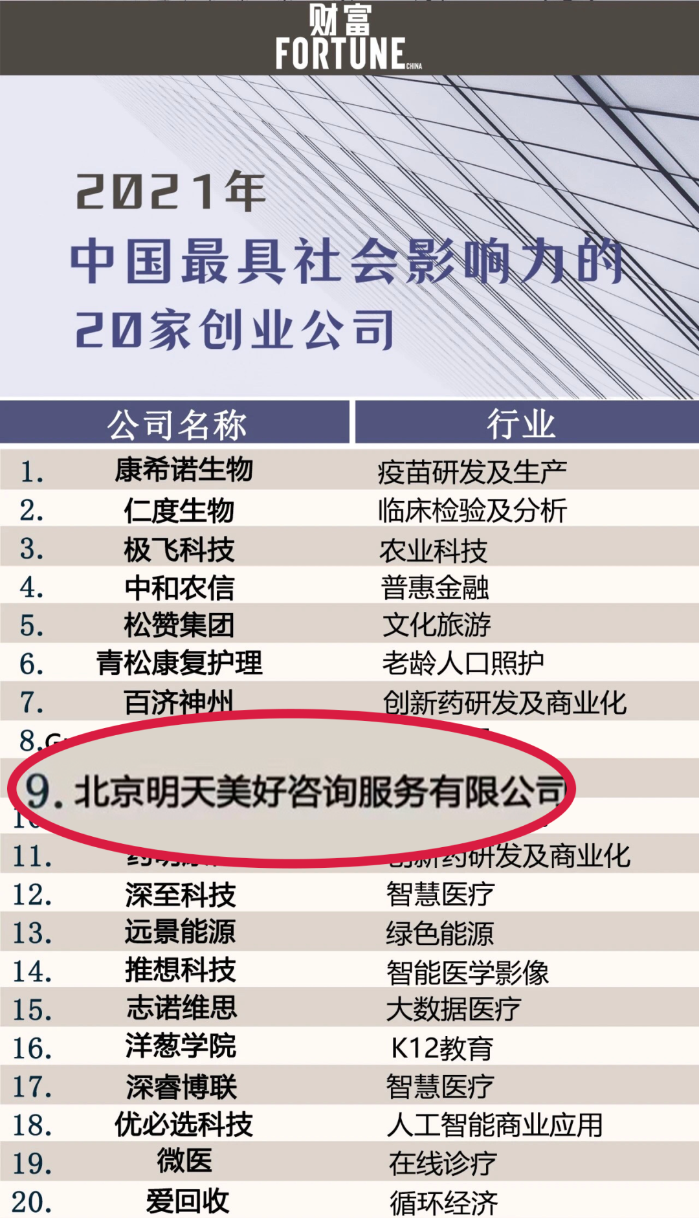


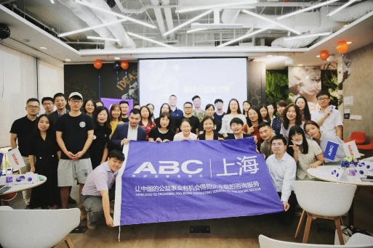
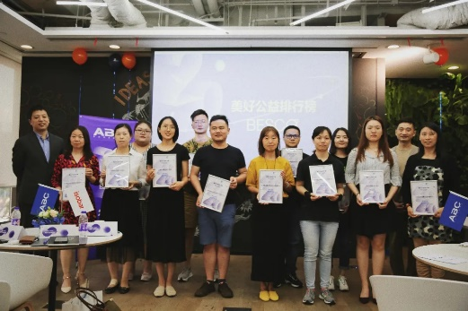
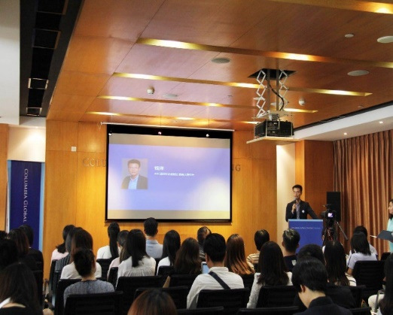
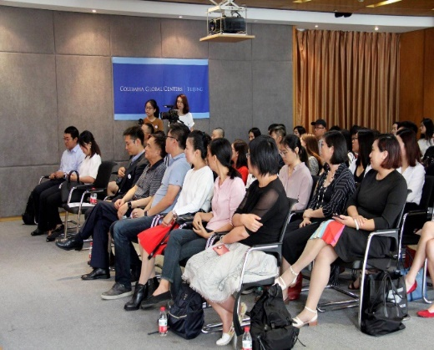
ABC向行业产出了多份具有较高专业性和前瞻性的研究报告，并且也被哈佛肯尼迪学院、人民大学、西南财经大学等高校邀请成为教学案例或开设教学课程
行业品牌项目
入选《财富》中国榜
入选高校案例及课程开设
BESCO美好公益排行榜
高等教育参与
公益行业人力资源薪酬与人才发展研究报告
2017年，ABC作为案例入选《下一站、社企》出版，上海华东师大提供案例撰写；
2018年5月，ABC接受了哈佛肯尼迪学院的案例撰写邀请，入选哈佛大学教学案例库；
2020年11月，ABC作为案例入选中国人民大学教学案例库，并选录《社会企业家精神》第二籍；
2021年4月，ABC走进高校，与西南财经大学开设《管理咨询与公益创新实践》选修课。

Slide 40











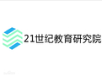













经历十五年的累计，ABC享有较高的品牌美誉度得到了行业客户的广泛认可，并在持续创造更大的社会价值
客户评价
15年来ABC超过2,300名志愿者已为280家社会组织完成400余个咨询项目，提供超过500,000小时的咨询服务
您对ABC的总体满意程度如何
您是否为别人推荐ABC咨询服务
您是否会继续使用ABC咨询服务

Slide 41
ABC当前提供公益咨询业务领域包括咨询、研究、影响力投资顾问、数字化赋能和优享五类业务，贯穿战略、品牌、人力、筹资等多条业务条线
产品类型
管理咨询
产品类型
行业扫描
产品类型
诊断咨询
尽职调查
优享服务
培训产品开发
投后管理
创新业务
本次项目类型
咨询业务
研究业务
影响力投资
顾问业务
数字化
业务
优享服务
业
务
条细分
战略
品牌
产品类型
研究
产品类型
数字化战略规划
人力
调研
数字化方案设计
项目设计与评估
筹款
榜单
数字化产品设计
（数字化公益创造营）
企业CSR

Slide 42
ABC过往项目涉及20余个公益领域话题，其中教育相关议题是ABC着力深耕的优势领域
教育
环境保护
医疗健康
弱势群体
文化艺术
社会发展
全景扫描
困境儿童
社会情感
教育信息化
科学素养
0~3期早期发展
全景扫描
组织发展
鸟类保护
湿地保护
可持续新经济发展
心理健康
大病救助
女性公益
独抚母亲
职场母亲
青年发展
养老生态
某弱势群体
民艺扶贫
明星慈善
抗击疫情
社区基金会
乡村振兴
社区治理

Slide 43
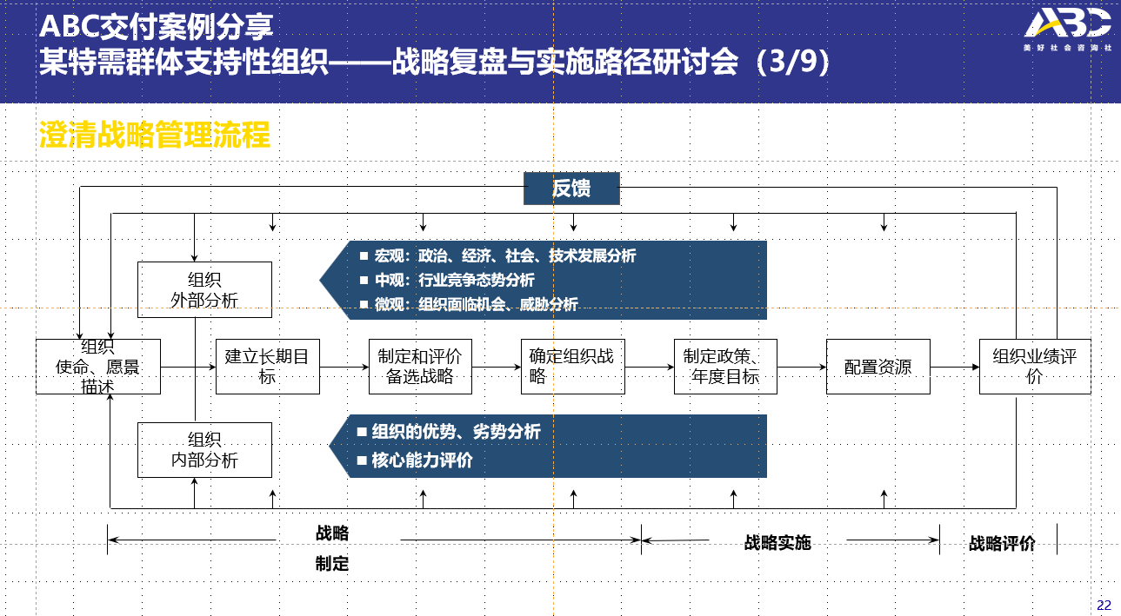
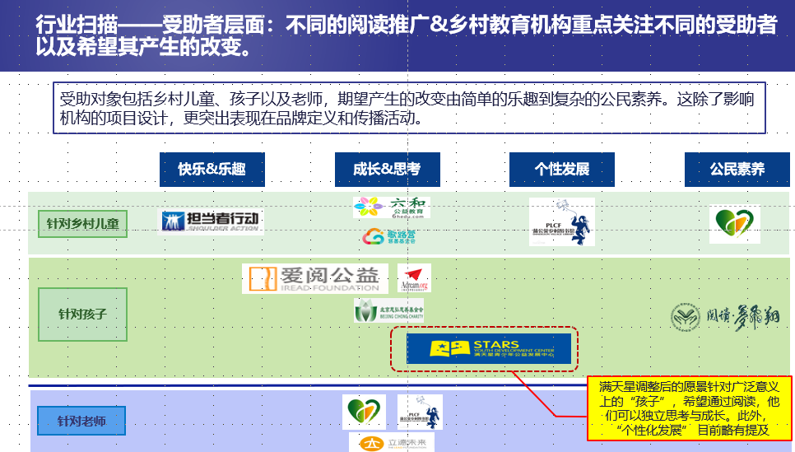
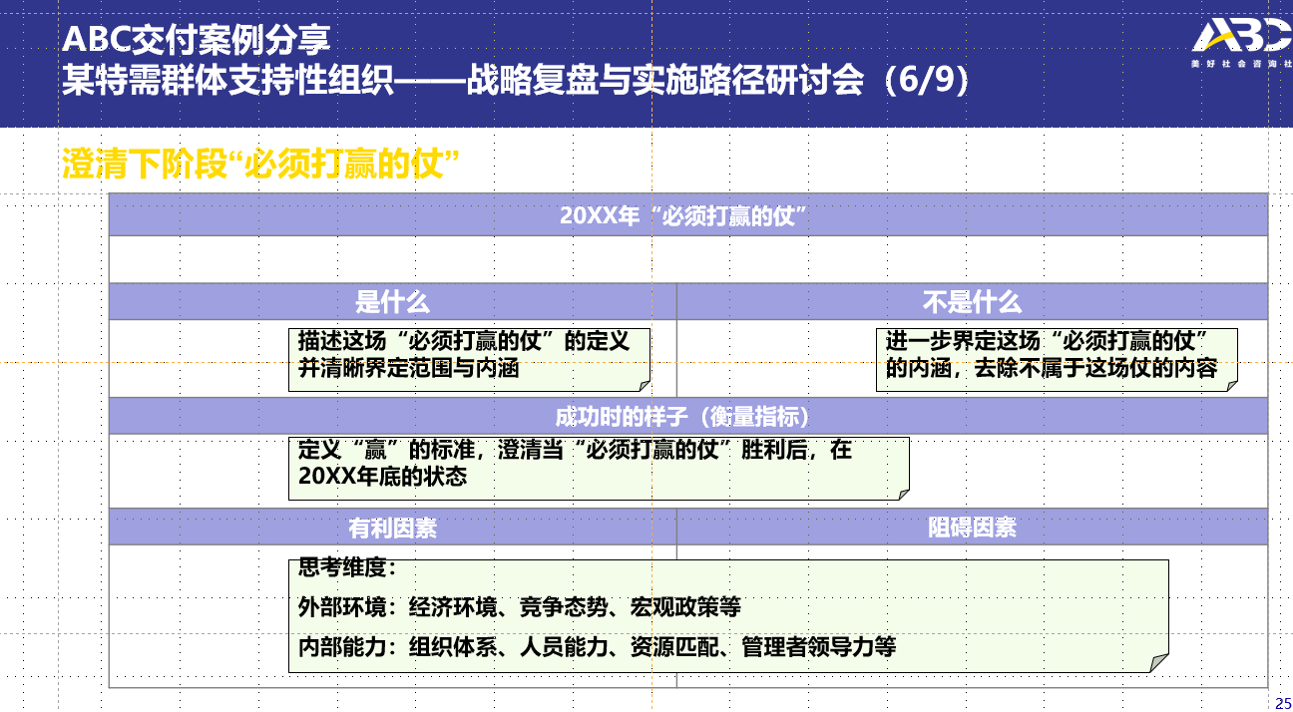
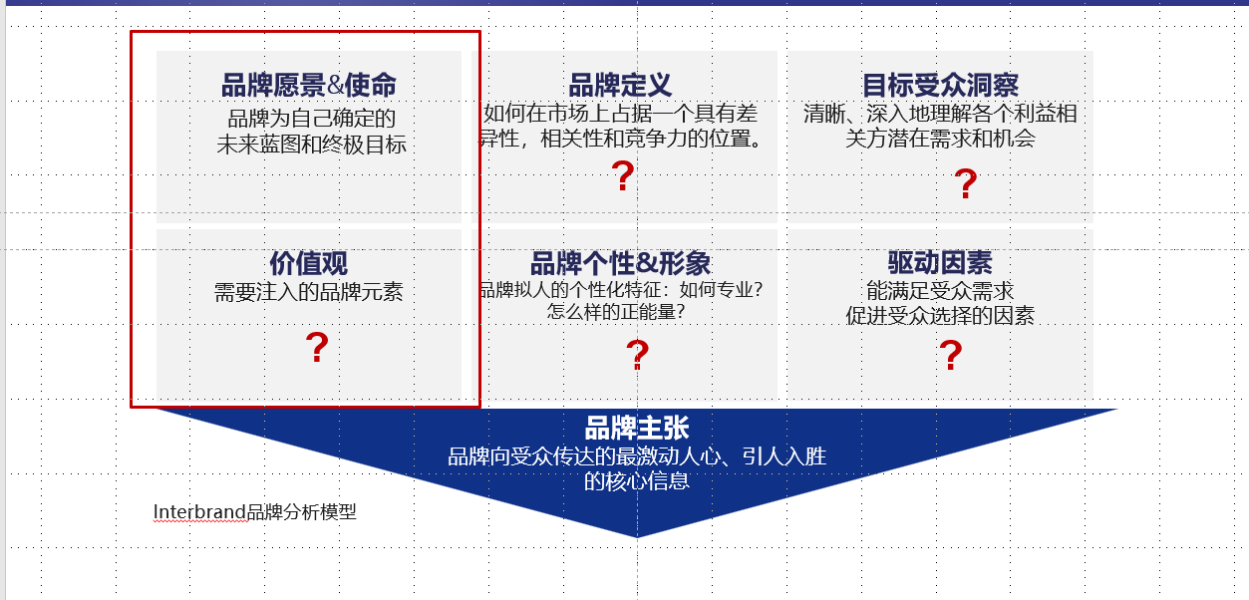
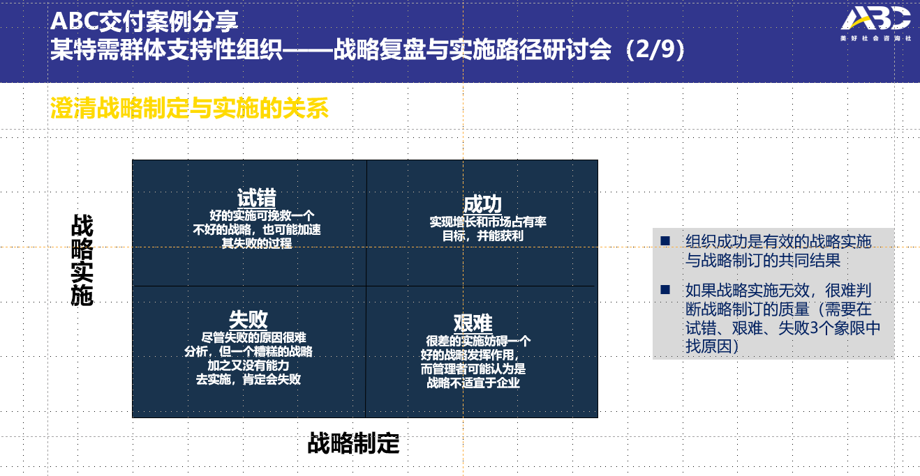
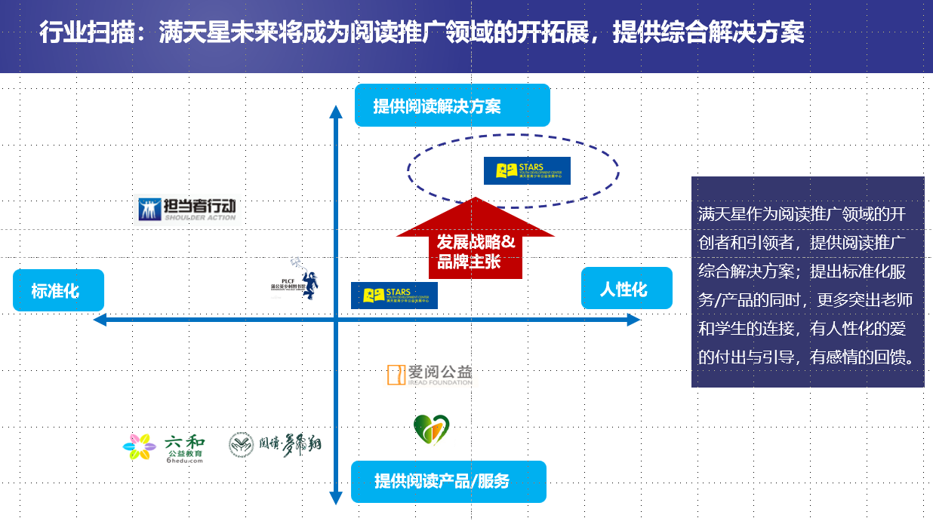
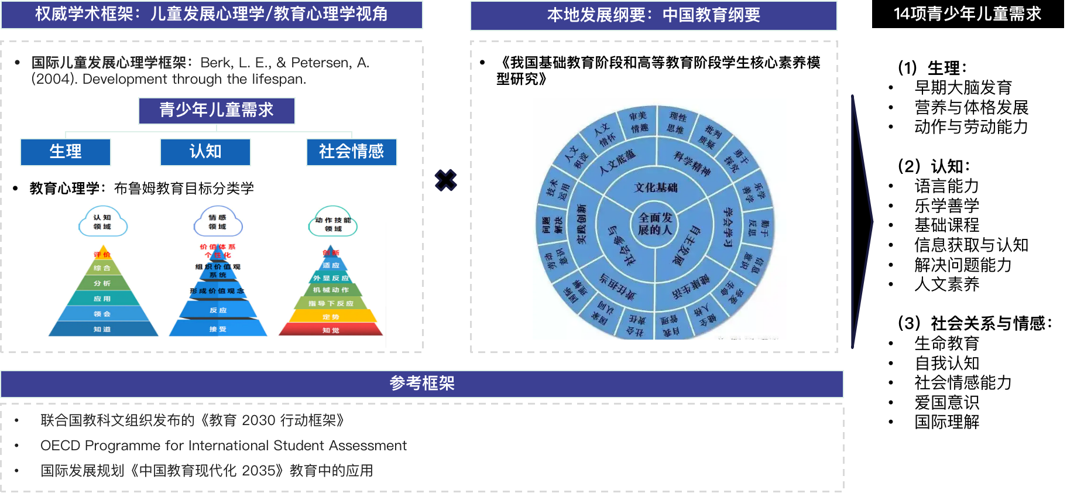

过往ABC在战略设计、品牌策划方面的经验、对教育领域的深入洞察和对志愿者组织的独到理解能够帮助我们更好的和华善合作
战略设计经验
品牌策划经验
教育领域洞察
*更多ABC过往经验细节详见附件

Slide 44
附录
ABC合伙人介绍

Slide 45
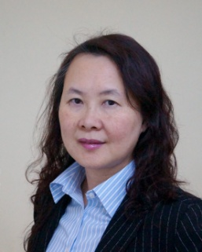
ABC合伙人简介（部分）
安雅敏(Cate)，合伙人，上海
战略规划业务线，美好社会咨询社
董事总经理，胜合春管理咨询
背景
作为业内资深的咨询专家及项目领导者，在过去28年中她在企业及咨询公司运营方面有着从全职雇员到高级管理层的丰富经验，安女士不仅在ERP领域有着深厚的知识和技能，在公司运营及管理方面也积累了广泛的经验，这些丰富的实践经验使她更加胜任于帮助客户开展业务流程优化以满足客户的需求。通过实施ERP系统整合战略方向及优化业务流程，并使团队和组织顺应变革以顺利推进是项目成功的关键因素。安女士在帮助客户完成变革管理方面有大量的经验。她的沟通技能及所交付的研讨会帮助项目及组织运作更加高效和顺畅。
相关经验
高科技行业：联想集团、宏基集团、歌尔声学
银行业：上海银行
电信业：中国电信、中国移动、大唐电信、烽火通信
能源业：中广核、兖州煤矿、华新水泥、烟台中集来福士
食品业：国泰航空饮食服务
制造业：上海电气、宝钢集团特钢企业、昌硕、樱花厨具
房地产：宏国地产、新建元集团
研究院：台湾工研院
NGO经验
中华少年儿童慈善救助基金会会理事
ABC中华少年儿童慈善救助基金会组织设计与人力资源规划项目、ABC中国社会组织促进会流程梳理项目，项目总监
ABC上海尽美长者实体店设计项目项目、ABC上海暘昇创益青少年发展中心战略战略、品牌及媒体梳理项目、ABC上海浦东新区禾邻社区艺术促进社（禾邻社）渠道战略项目、ABC上海手牵手生命关爱发展中心产品战略、ABC赋启青年业务与品牌战略项目、ABC青年发展项目、上海市慈善基金会人力资源项目，项目总监
ABC深圳慈善会 战略规划和人力资源（绩效、薪酬）规划，项目总监

Slide 46
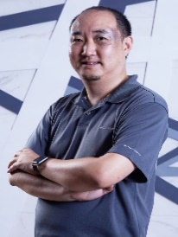
ABC合伙人简介（部分）
姚祥煜，合伙人，北京
战略规划业务线，美好社会咨询社
执行董事兼CEO，北京煜明科技有限公司
背景
姚祥煜先生具备十余年战略规划与信息化管理经验，曾为国内多家大型企业开展战略规划、业务变革、战略落地、组织设计与信息化规划与建设工作，历任总裁、战略管理委员会主席及COO，专注于能源、地产及公益行业。现为创业公司提供战略规划及落地相关服务，并参与智慧教育与养老产业业务设计与产品开发。在从事战略工作前，姚祥煜先生曾担任十余年大学教师，具有丰富沟通与逻辑思考能力。
相关经验
主导国内某能源公司战略规划、组织变革、战略绩效体系与信息化规划及实施工作
主导某科技公司业务组合设计与转型设计
主导某新能源公司业务变革与组织能力设计
主导某互联网教育公司新业务设计与组织建设
参与国内某商业地产公司战略规划设计与组织设计
东北大学毕业生就业指导专家
NGO经验
作为项目总监完成ABC奇点公益战略规划项目
作为项目总监完成ABC社企论坛诊断咨询项目

Slide 47
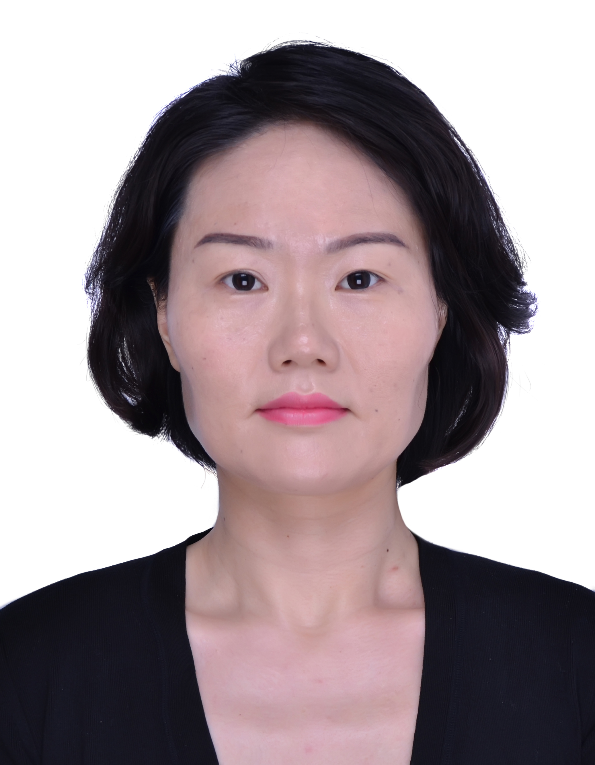
ABC合伙人简介（部分）
王勤(Camir)，合伙人，上海
战略规划业务线，美好社会咨询社
高级市场专家，蚂蚁金服
背景
多年市场及消费者研究咨询经验，目前在蚂蚁金服跨境支付部门担任销售管理工作。加入蚂蚁金服前，任益普索市场咨询公司研究执行总监，带领团队负责银行、保险、卡组织、互联网金融等客户的市场研究和咨询工作。王勤有着丰富研究咨询、客户服务以及团队管理经验，在多家公司成功建立团队并开创新业务，目前在互联网金融企业探索利用新技术及数据赋能来实现业务的全球化道路。
从2008年开始，王勤持续关注公益事业，从个人贡献者，到参与ABC项目的公益咨询以及青年培训等。
相关经验
在多家企业搭建客户洞察、消费者研究团队和研究内容、业务流程，支持业务发展所需的数据和洞察分析
在多家企业担任销售管理工作，负责各销售区域的财务、人力等资源分配协调以及总部创新型项目推动区域业务发展
在多家企业担任市场部负责人，负责品牌管理和发展，品牌赞助项目等。
NGO经验
2010年夏季 HSBC Smithsonia在浙江古田山为期两周的气候变化项目志愿者
2016年秋季 博祖客项目，项目总监
2017年春季 零废弃项目，项目总监
2017年秋季 友成长青项目，项目总监

Slide 48
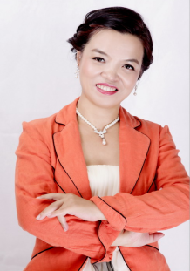
ABC合伙人简介（部分）
蒋毅(Joy)，合伙人，北京
品牌推广业务线，美好社会咨询社
总经理，博雅行信息咨询有限公司
背景
蒋毅在营销，品牌，销售和资源开发领域拥有二十年从业经历和十年的咨询服务经验，带领团队为国内外知名企业和基金会提供营销和品牌咨询服务。她有诸多行业经验，包括制造业、零售业及公益行业等。曾在杜邦LYCRA，英威达COOLMAX，戈尔GORETEX公司等全球500强和最受欢迎企业任职。她提供的服务主要有：品牌和营销体系搭建、市场定位与产品研发关联优化、机构文化构建（信念使命愿景）评估及实施建议等。
相关经验
协助某全球性领先NGO建立中国区资源开发和品牌战略规划，并在筹款领域和分机构推行。
协助某大型基金会构建整体品牌体系，整理母品牌和十多个子品牌关系，品牌传播和文化内核化的诊断和改进
协助某领先专项基金构建明星公益项目传播规划。
协助某领先培训NGO搭建品牌架构和论坛传播计划
协助某全球零售品牌，清晰在华定位，确定产品研发条线，品牌推广方案和零售区域蓝图
协助某欧洲零售品牌，调研在华行业，并制定系统的品牌定位，战略，规划。
协助某香港上市公司从代工制造到零售市场定位，品牌建模，产品规划完善。
协助某创业板上市公司与国际品牌接轨，提升市场地位和品牌档位。
NGO经验
Heifer China的资源开发总监，主持资源开发战略，筹款和品牌
作为ABC志愿者带领十人的团队为国内领先的扶贫基金会品牌发展战略及系统模式，关联品牌和机构文化构建（信念使命愿景）
友成基金会，陈香梅基金会，永源基金会，惠泽人，创行等机构志愿者

Slide 49

ABC合伙人简介（部分）
Coco Wang，合伙人，北京
品牌推广业务线，美好社会咨询社
原美丽中国CMO
背景
毕业于英国卡迪夫大学国际公共关系专业，拥有美丽中国、GORE-TEX、Disney、奥组委十五年市场工作，近十年负责知名品牌亚太、中国区品牌推广工作，擅长品牌大中国市场品牌重塑。2017-2018年1月，任美丽中国CMO。2011-2015年任GORE-TEX全球公关策略小组核心成员，亚太区公关负责人。
相关经验
2002：联合国儿童基金会“儿童发展与参与”专题国际研讨会北京特邀发言人；中国奥委会选派的参与韩国釜山首届亚运会青年营的五名中国青年代表之一
2006:-2008：英国特许公共关系研究会会员
2007：英国卡迪夫大学新闻、传媒、文化研究学院杰出论文获得者，研究方向“国际公司中国青少年市场公关策略”
2008：北京2008年奥运会奥林匹克青年营项目媒体经理，负责北京2008奥运会奥林匹克青年营品牌推广、媒体关系、团队沟通
2008-2011：Lotto中国公关经理，负责Lotto中国重要整合营销项目，如品牌重塑发布、品牌与艾薇儿的跨界合作
2011-2015：GORE-TEX 中国市场经理，GORE-TEX亚太区首位公关经理。负责中国服装市场品牌沟通策略，以及年度、项目市场沟通策略规划及执行
2015-2017: 负责三大一线欧洲户外品牌NORTHLAND、LOWA、LEKI中国市场 品牌塑造与传播
2017-2018：负责美丽中国大陆及海外市场品牌定位、市场传播策略，完成市场团队搭建，支持招募募资目标实现，重要机构资源对接
NGO经验
2005 提升伦敦公众对于丙型肝炎认知及消除丙肝患者歧视的项目 ，公关支持
2011-2015 北京顺义太阳村长期支持
2015 ABC新公民筹款项目，项目总监
2016 北京同志中心品牌项目支持
2017年美丽中国育人遇自己品牌重塑项目、美丽中国支教日项

Slide 50

ABC合伙人简介（部分）
黄郁娟(Cecilia)，合伙人，上海
品牌推广业务线，美好社会咨询社
资深副总裁，安索帕中国集团
背景
在零售业、市场营销、品牌咨询以及CRM有超过20年的经验，曾经服务过的客户包括快消品、金融、汽车、家电、不动产等。
在加入安索帕中国集团之前，曾经在台湾智威汤逊广告、特力集团以及Interbrand担任管理职。目前负责品牌商务咨询服务，致力于协助品牌在数字化时代打造完整品牌、商务、传播、数据、体验地生态圈，将营销与营运活动所搜集的数据，转换成品牌策略与传播计划。
相关经验
零售业：台湾特力集团、特力屋、特力和乐
快消业：康师傅、达能、辉瑞、Hormel、可口可乐、必胜客、德克士、全家便利、多美滋、舒洁、家乐氏
汽车及耐用品：ZTE、海尔、De Beers、上汽集团、爱驰意维
金融业：银联、花旗银行、荷兰银行
不动产：苏州中心、中南集团
互联网：腾讯
教育：华尔街英语
NGO经验
ABC 尽美战略规划项目，专家顾问
ABC 慈善超市战略规划项目，专家顾问
ABC 爱拍品牌规划项目，项目总监
ABC 手牵手规划项目，项目总监

Slide 51
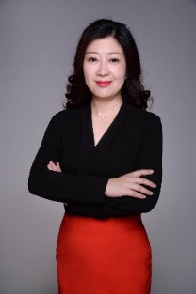
ABC合伙人简介（部分）
杨亚婷(Echo)，合伙人，上海
品牌推广业务线，美好社会咨询社
CMO，上海恒乐餐饮管理有限公司
背景
杨亚婷女士具备20余年品牌管理经验，深耕于连锁餐饮领域，擅长品牌传播、CSR、危机公关与市场营销。曾服务于中国百胜餐饮集团肯德基品牌公共事务部，作为美国DQ冰雪皇后品牌市场与公关总监开拓中国市场，之后历任小南国餐饮集团首席品牌官，阿基米德FM首席市场官。毕业于上海交通大学安泰经济与管理学院EMBA。
。
相关经验
建立肯德基危机公关体系，且亲历非典、禽流感、苏丹红等大型公关危机处理。
作为创业团队成员，成功将全球排名第一的DQ冰淇淋品牌引入中国市场，并制定适应中国市场的品牌定位及核心价值战略，执掌品
牌11年，全面负责品牌传播，市场营销，数字营销，O2O及电商，媒体关系与危机公关。
制定小南国集团五年战略规划及分期实施策略，集团商业模式创新，新业态、新零售规划及品牌延展规划；引入日本咖啡连锁第一品
牌DOUTOR；打造“家宴”子品牌，餐饮产品转型零售商品，成功牵手盒马鲜生。
阿基米德FM商业模式及赢利模式建立，电商业务开拓及团队搭建。
企业社会责任CSR项目：肯德基中国“梦想基金”；DQ连续5年成为国际特殊奥林匹克中国区合作伙伴；DQ & 中国下一代教育基金
会贫困地区“儿童营养午餐”项目；阿基米德FM 2017“自然的馈赠”大型精准扶贫项目。
NGO经验
2016年春季，ABC“禾邻社”渠道战略项目
2016年秋季，ABC“湛蓝”筹款项目
2017年夏季，ABC“暘昇”品牌战略项目，项目总监

